Slide 1
Audit Carrefour
Magasin: JARZOUNA
Dr Hatem KARAA
Le 15 juillet 2019

Slide 2
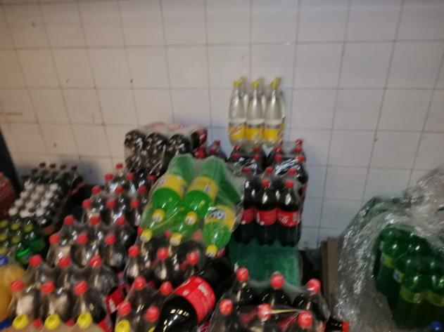
PGC: Stockage contre les murs au niveau de la réserve.

Slide 3
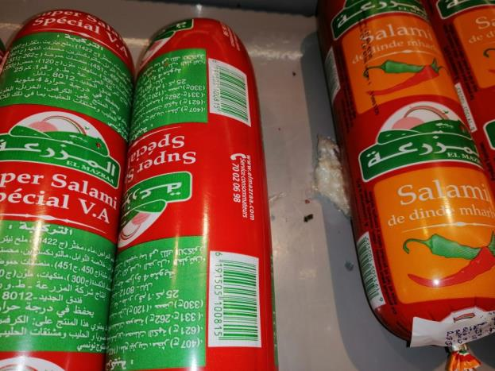
Charcuterie / Fromage: cadavres de mouches au niveau du linéaire charcuterie.

Slide 4
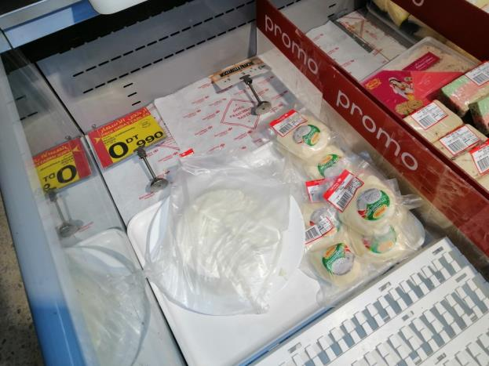
Fromage Charcuterie : Ricotta mise en vente sans identification

Slide 5
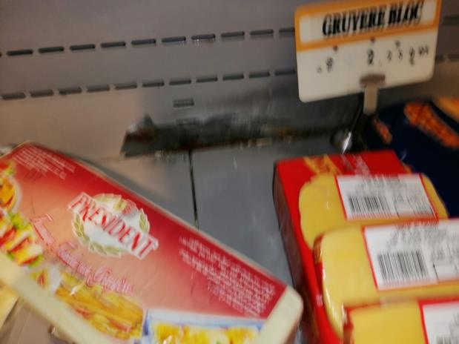
Charcuterie fromage : Meuble froid écaillé

Slide 6
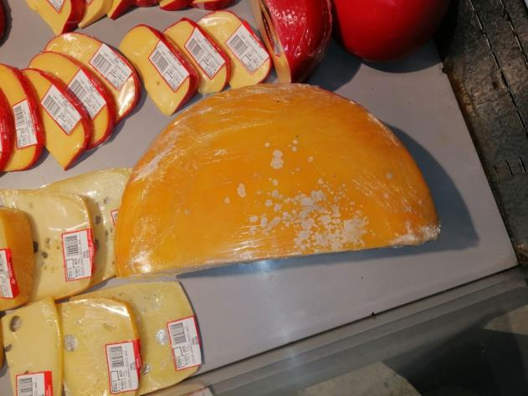
Fromage charcuterie : Développement de moisissures sur la face inférieure du fromage (Meule de gruyère Meriah lot 992)

Slide 7
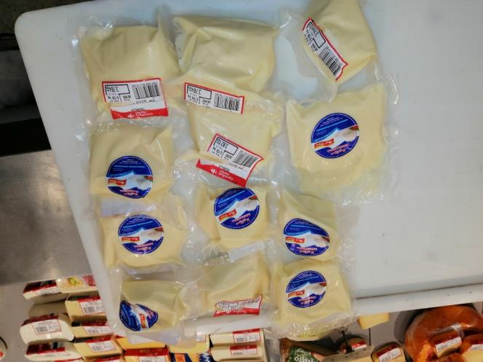
Charcuterie Fromage : présence de plusieurs piéces de mozzarella mon régal ne portant pas de DLC fournisseur (lot 02/19)

Slide 8
Traiteur: Température salade mechouia est de 8,5°C

Slide 9
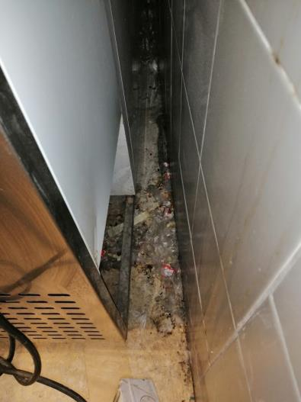
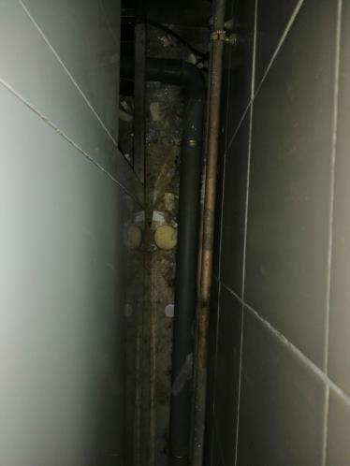
Charcuterie fromage: Renforcer les opérations de nettoyage derrière les tables.

Slide 10
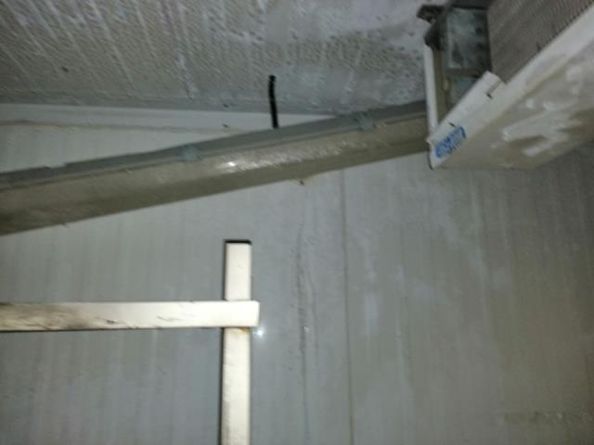
Chambre froide négative: Système d’éclairage non fonctionnel et décollé

Slide 11
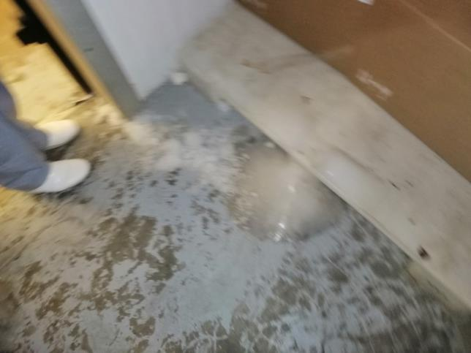
Terminal de cuisson: accumulation de givre sur le sol de la chambre froide négative

Slide 12
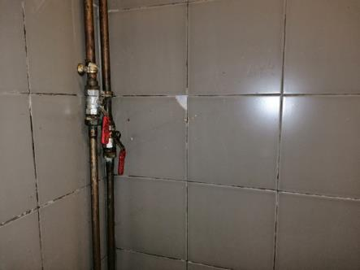
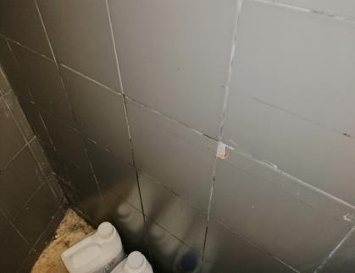
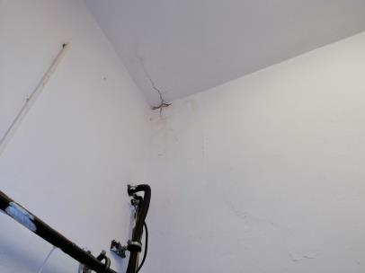
Traiteur: présence de trous au mur et des traces d’infiltration au plafond du laboratoire

Slide 13
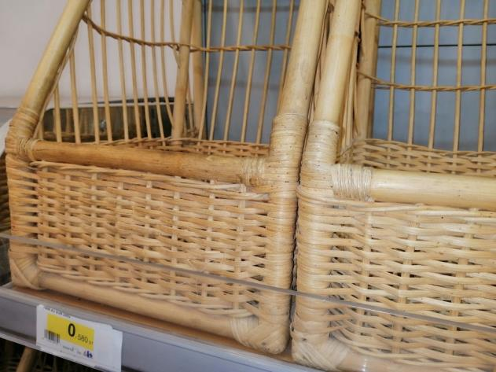
Terminal de cuisson: Revoir l’état des éléments de présentations des pains et des viennoiseries

Slide 14
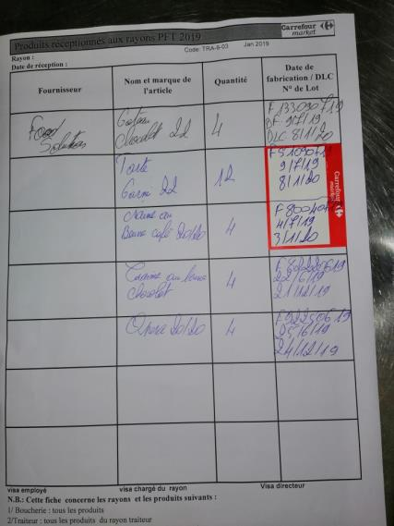
Terminal de cuisson: Mentionner les dates de réception sur les fiches de réception en rayon

Slide 15
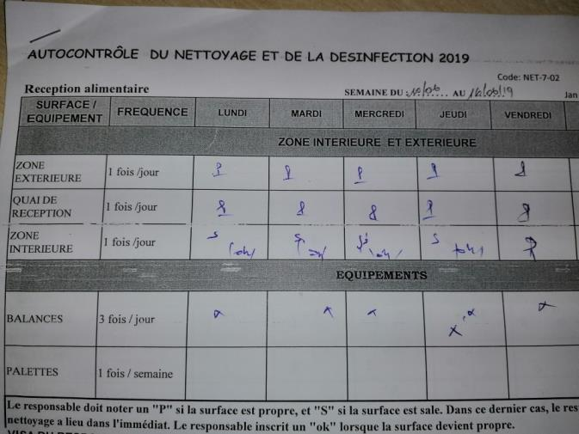
Réception: les fiches d’auto contrôle de nettoyage sont remplies d’une manière erronée.

Slide 16
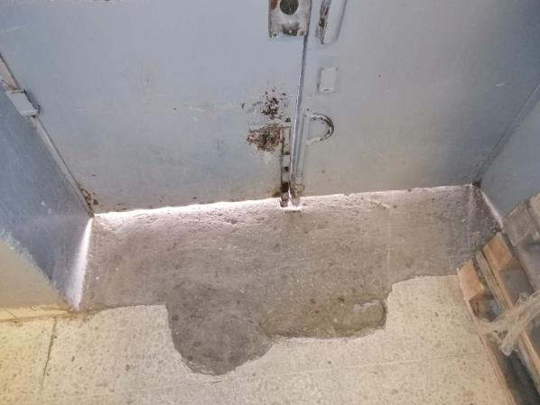
Réception: porte de la réception non étanche.
Décollement du revêtement du sol.

Slide 17
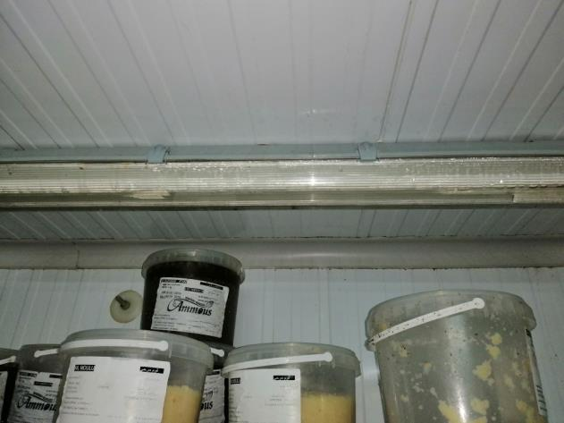
Chambre froide FLEG / Olives épices: mettre en marche le système d’éclairage

Slide 18
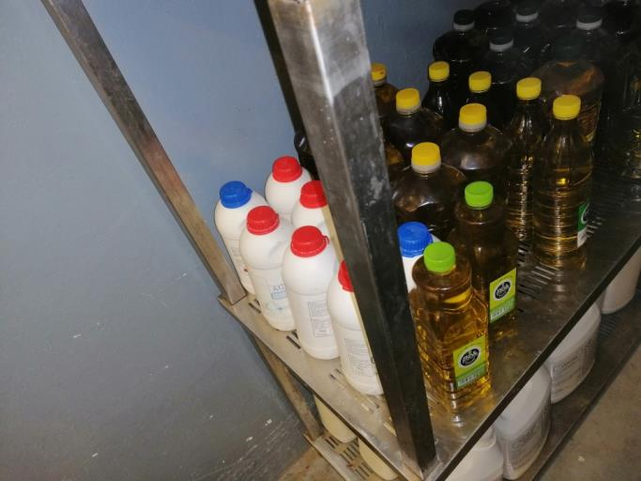
Olives / épices: Huile d’olive et produits de nettoyage sur la même étagère

Slide 19
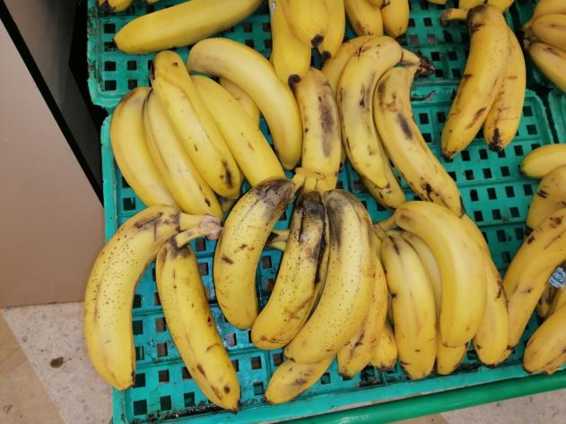
Rayon Fleg: renforcer le tri des bananes présentées à la vente

Slide 20
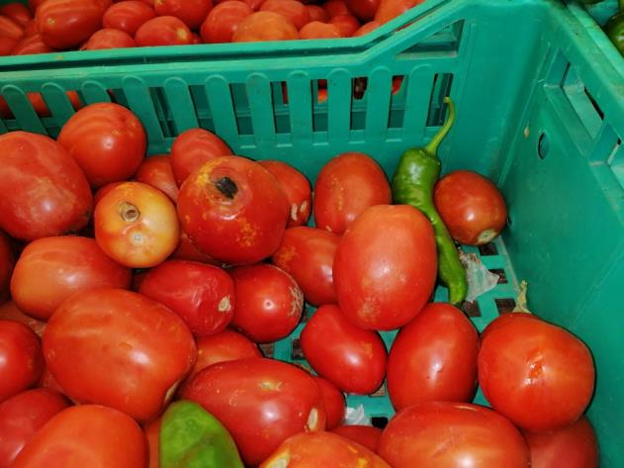
Rayon Fleg: renforcer le tri des tomates présentées à la vente

Slide 21
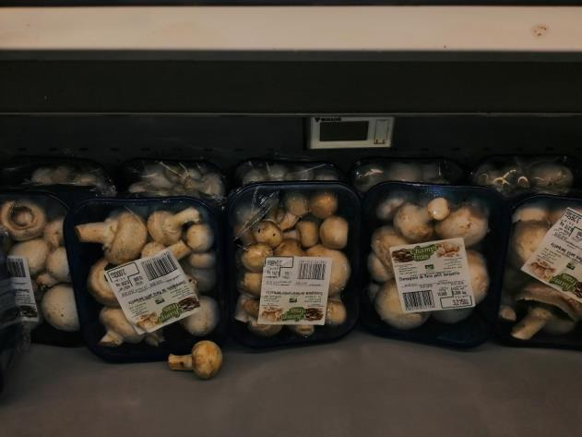
Rayon Fleg: Afficheur meuble IV éme gamme non fonctionnel

Slide 22
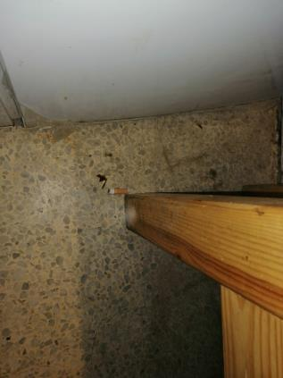
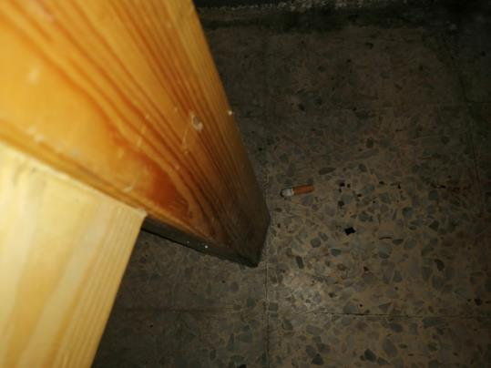
Salle da pause: mégots de cigarettes sur le sol de la salle de pause

